Slide 1
Projekt Systementwicklung
HTTP-SERVER
Eine Präsentation der Gruppe 09 bestehend aus Lukas Reining, Leon Franke und Florian Galz

Slide 2
Inhaltsverzeichnis
Planung
Umsetzung
Übergabe des Projektes
Verbesserungen
Fazit
1

Slide 3
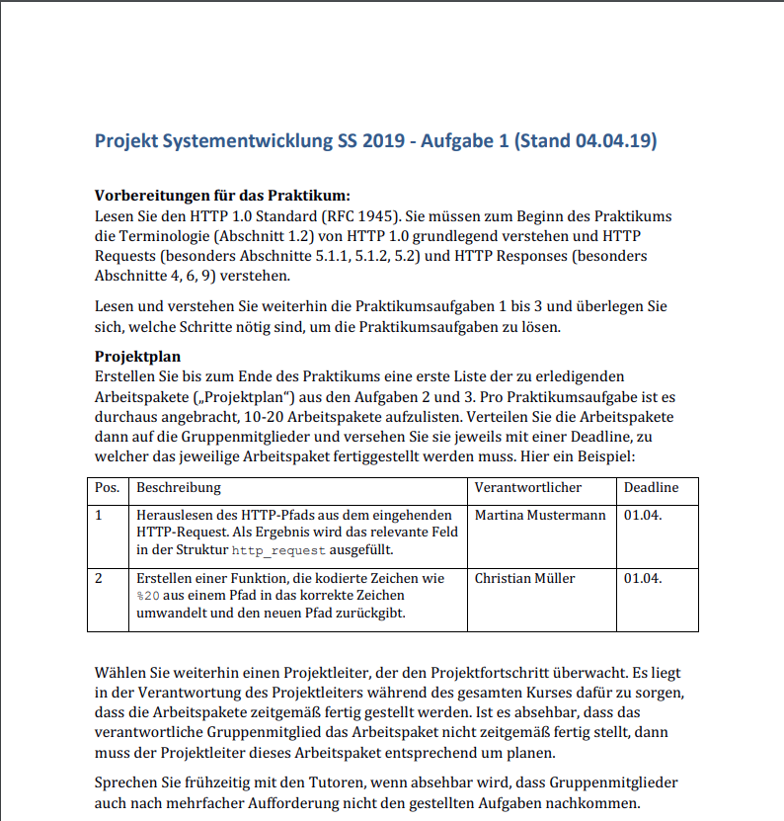
Planung
Zu Beginn wurde sich ein Überblick der zu erfüllenden Anforderungen für das Projekt verschafft und anschließend besprochen wie diese am besten umgesetzt werden können.
Für eine ordentliche Umsetzung der Aufgaben (Arbeitspakete) wurde zur Übersicht ein Projektplan erstellt.
Dadurch wurde die Strukturierung um einiges erleichtert und die Gefahr möglicher Planungsfehler stark reduziert.

Slide 4
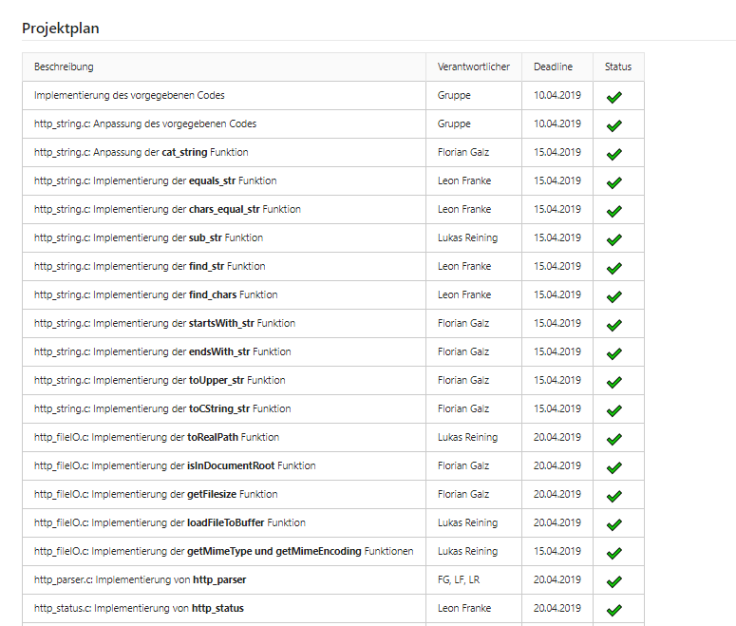
Umsetzung
Durch den durchgeplanten Projektplan konnten die Arbeitspakete schnell und sinnvoll aufgeteilt werden.
Die Arbeitspakete wurden je nach Interesse und Wissensstand dann jeweils der einzelnen Gruppenmitglieder zugewiesen.
Durch die Aufteilung konnten die Aufgaben schnellstmöglich umgesetzt und meist vor der eigentlichen gesetzten „Deadline“ abgeschlossen werden.

Slide 5
Übergabe des Projektes
Während der Analyse und Auswertung des empfangenen Quellcode mussten wir feststellen, dass dieser im Großteil der zu erfüllenden Aufgabenbereichen Probleme verursacht hat.
Dies wurde mittels der eigenen und deren Python Tests relativ schnell festgestellt.
Die Mängelliste beinhaltete unter anderem folgende Probleme:
Mehre invalid read/write
Memory leak
Großteil der Python Tests fehlgeschlagen
Abstürze des Servers bei normalen Anfragen
Nicht ausreichende Modularität

Slide 6
Übergabe des Projektes
Aufgrund der zahlreichen Probleme haben wir uns in einem ausführlichen Gespräch mit der anderen Gruppe dazu entschlossen diesen Quellcode nicht zu übernehmen.
Deshalb wurde das Projekt mit dem eigenen Quellcode fortgeführt. Hierbei mussten dann auch noch genannte Änderungen bzw. Problembehebungen der Empfängergruppe vorgenommen werden.
Dazu gehörten unter anderem folgende Aspekte:
Invalid read beseitigen
Parsing optimieren und Fehler beheben
Ausbesserung und Erweiterung der Dokumentation

Slide 7
Verbesserungen
Im nachhinein gibt es zwei hauptsächliche Merkmale, welche uns die Arbeit während des Projektes um einiges hätten vereinfachen können. Dazu gehört die Nutzung von GIT-Funktionen und der Python Tests.
Die Funktionen von GIT hätten noch intensiver genutzt werden können. Zum Beispiel verschiedene Branches oder die Nutzung von Issues.
Die Python Tests haben bei der Fehlerbehebung ziemlich gut geholfen und hätten daher am besten noch früher eingesetzt werden können.

Slide 8
Fazit
Wir sind im Großen und Ganzen ziemlich zufrieden mit dem Ergebnis unseres Projektes. Durch das Projekt konnten wir einige Dinge für die Zukunft mitnehmen.
So bekam man zum Beispiel einen guten Überlick wie die Arbeit an einem größerem Projekt in einer Gruppe aussehen kann. Auch die Nutzung von GIT wurde einem durch das Projekt näher gebracht. Das konnten wir dank der guten Vorplanung und Strukturierung dementsprechend gut umsetzen.
Des Weiteren konnten die Kenntnisse zu HTTP aber auch von den einzelnen genutzten Programmiersprachen sowohl vertieft als auch erweitert werden.

Slide 9
Vielen Dank für Ihre Aufmerksamkeit!

